Slide 1
Turing Simulator
Sascha Schwegelbauer

Slide 2
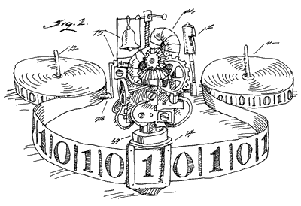

Slide 3
Simulationsumgebung
Band -> ITuringLogic.Tape
Position Schreib-/Lesekopf -> ITuringLogic.TapeheadPosition
Lesen/Schreiben auf Band -> ITuringLogic.CurrentTapeChar
Konfiguration -> ITuringCommandList.LoadFromFile()
Ausführen -> ITuringLogic.Run()
Erlaubte Zustände: 0..999
Erlaubtes Eingabealphabet: [a-zA-Z0-9], #
Erlaubtes Bandalphabet: [a-zA-Z0-9], #, $

Slide 4
Transitionen
„Verstehen (parsen) einer Konfigurationszeile per „Regulärem Ausdruck“
(?<Z0>\d*),(?<GZ>[a-zA-Z0-9]|\#|\$)\->(?<Z1>\d*),(?<SZ>[a-zA-Z0-9]|\#|\$),(?<MOV>N|L|R|S)
12,1->13,O,L
12: momentaner Zustand der Maschine (Z0) – beliebige Ganzzahl
1: gelesenes Zeichen (GZ) – ein Zeichen aus a-z / A-Z / 0-9 und # bzw. $
-> Trennzeichen
13: nächster Zustand der Maschine (Z1) – siehe Z0
O: zu schreibendes Zeichen (SZ) – siehe GZ
L: Bewegungsrichtung des Schreib-/Lesekopfs (MOV) – ein Wert aus {N,L,R,S} (S = Maschine Stopp)

Slide 5
Interfaces / Schnittstellen
<<interface>>
ITuringLogic
+InitializeFromFile(string filename, string tapeContent)
+Step()
+Run()
<<interface>>
ITuringCommandList
+LoadFromFile(string filename)
<<interface>>
ITuringCommand
+Initialize(string rawData)
1
*
<<interface>>
Ilist<>

Slide 6
Interfaces – warum?
Definition an einer Stelle
Implementierung in verschiedenen Sprachen (hier: C++/CLI und C#)
Beispiel:
public void TestStartCS() {
this.TestStart(new CS.Core.TuringLogic());
}
public void TestStartCPP() {
this.TestStart(new CPP.Core.TuringLogic());
}
private void TestStart(ITuringLogic logic) {
logic.InitializeFromFile(@"..\..\..\_Resources\3bit Addition.tur", "101#110#0000#");
logic.Start();
Assert.AreEqual("101#110#1011#", logic.Tape);
}

Slide 7
Klassendiagramm (vereinfacht)
GUI::FormMain
Logic : ITuringLogic
CPP::Core::TuringLogic
Tests.LogicTests
TestStart(ITuringLogic logic)
CS.Core.TuringLogic
1
1
<<interface>>
ITuringLogic

Slide 8
→Visual Studio
Kurze Einführung in den Programmcode

Slide 9
→Demo „3bit Addition“
Entwurf in AutoEdit – Vorführung in TuringSimulator

Slide 10
Ende! ☺
Vielen Dank!

